Slide 1

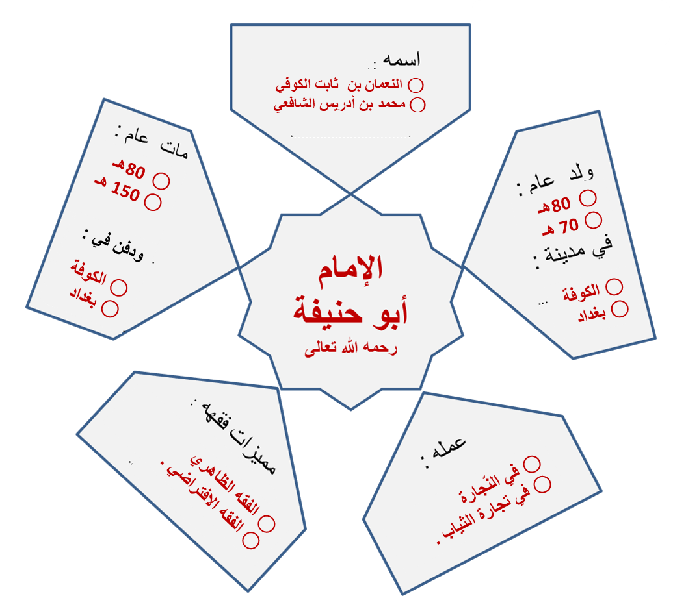
الاسم :
الشعبة :
ورقة عمل الإمام أبو حنيفة رحمه الله تعالى ( 1)
أهداف الدّرس :
1- ن يلخص الطالب جوانب من حياة الإمام أبو حنيفة
2- أن يستخلص أهم الدروس والعبر من سيرة الإمام أبو حنيفة رحمه الله .
1- انسب كل مذهب للإمام المناسب له فيما يلي :
المذهب الحنفي
المذهب الحنبلي
المذهب المالكي
المذهب الشافعي
الإمام أبو حنيفة رحمة الله | الإمام محمد بن إدريس الشافعي رحمه الله | الإمام مالك بن أنس رحمه الله | الإمام أحمد بن حنبل رحمه الله
2- ضع علامة (√) عند الإجابة الصحيحة فيما يلي :
⃝ يتميز بالفقه الافتراضي
⃝ يتميز بالفقه الظاهري

Slide 2
3 - صل العبارة في العامود الأول بما يناسبها في العامود الثاني فيما يلي :
قوله : ( ليس عليّ شيء أشدّ من أن تغتمّ أمّي بسببي )
كان يتعرف على حاجات طلابه ويوفرها لهم حتى يستمروا في طلب العلم .
الشعبي
أصبح تلميذاً عنده
قوله : " عسى أن لا نكون قد أضعناك " .
من خلال تنظيم وقته أيضا وضع رجال ثقات لإدارة تجارته وكان يشرف على عملهم .
في الفقه والدين .
لأنه كانت عادة أهل زمانه أن يعمل الولد مع والده ليكتسب مهنته .
من هو الإمام الذي لقي أبو حنيفة رحمه الله وأعجبه نشاطه فنصحه بالعلم ؟
ما الذي يدل على شدّة بر الإمام أبو حنيفة رحمه الله بأمّه ؟
من الأفعال التي تدل على كرم أبو حنيفة رحمه الله ..
من الأمور التي تدل على إحسانه لجاره ..
بلغ الإمام أبو حنيفة رحمه الله منزلة عالية في ماذا ؟
ماذا حصل لجار الإمام أبي حنيفة بعد ما أخرجه من السجن ؟
لماذا عمل الإمام أبو حنيفة تاجراً للثياب ؟
كيف استطاع الإمام أبو حنيفه أن يوفق بين عمله في التجارة وطلبه للعلم ؟

